Slide 1

Оценка дефицита мощности и недоотпуска электроэнергии. Расчетные методы определения надежности.
Надежность ТС
2019

Slide 2
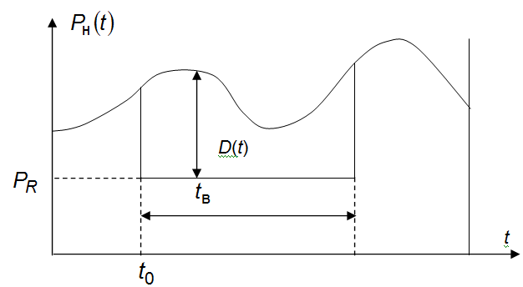
Оценка дефицита мощности и недоотпуска электроэнергии
Рассмотрим сначала случай, когда время восстановления электроснабжения меньше суток.

Slide 3
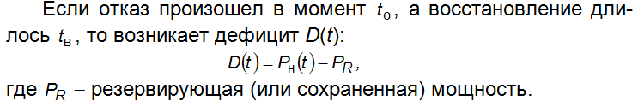
Недоотпуск электроэнергии

Slide 4
Если средняя частота отказов за этот же период составляет ω, то средний недоотпуск электроэнергии определится как
- среднее значение неотпуска, причем
- случайная величина недоотпуска электроэнергии при единичном отказе.

Slide 5
Относительное удовлетворение потребителя электроэнергией
где – суммарная требуемая потребителями электроэнергия за период от 0 до Т.
Оценка ущерба от ненадежности. Этот параметр характеризует интегрально все свойства объекта, включая режим его загрузки и значимость потребителя электроэнергии.
Можно представить в виде двух составляющих: ущерб из-за внезапного отключения мощности ( , руб./кВт) и из-за недоотпуска электроэнергии ( , руб./кВт⋅ч).

Slide 6
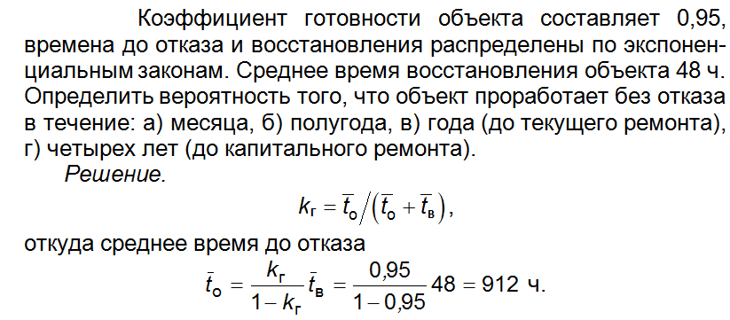
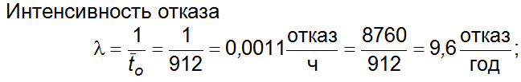
ПРИМЕРЫ

Slide 7
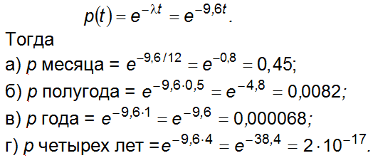
Как видно, объект практически не сможет проработать без отказа в течение года.

Slide 8
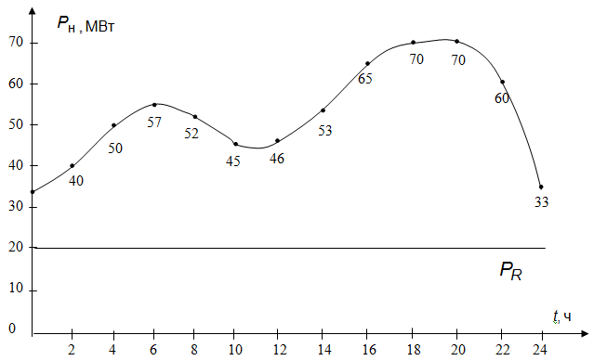
Показан суточный график предприятия

Slide 9
Рассмотрим три ситуации:
а) ограничение мощности происходило с 22 до 2 ч ночи (минимально возможный недоотпуск);
б) ограничение мощности произошло с 17 по 21 ч вечера (максимально возможный недоотпуск);
в) ограничение мощности происходило при средней нагрузке потребителя (среднее значение недоотпуска электроэнергии).
20 МВт – резервная мощность, частично компенсирующая дефицит мощности.

Slide 10
Решение
Для случая в) определим среднюю нагрузку потребителя, усредняя двухчасовые интервалы:
Средний недоотпуск электроэнергии
МВт⋅ч.
Для случаев а) и б) были получены значения
а) МВт⋅ч; б) МВт⋅ч.
Как видно, среднее значение лежит посередине крайних.

Slide 11
Расчетные методы определения надежности

Slide 12
Метод на основе булевой алгебры
Он может применяться для систем, элементы которых находятся только в двух состояниях, а также для систем, структура которых в смысле надежности может быть представлена в виде сети.
Отдельные высказывания обозначаются буквой х. При этом высказывание можно рассматривать как величину, которая принимает два значения: "истина" и "ложь". Если х истинно, то х = 1; если х ложно, то х = 0.

Slide 13
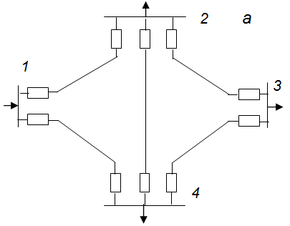
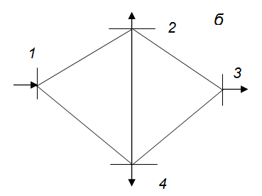
Функция z здесь называется логической функцией работоспособности (ФР) системы

Slide 14
Анализ показывает, что функция состоит из суммы (дизъюнкции) нескольких членов, каждый из которых представляет собой произведение (конъюнкцию) определенного набора х.
Данный набор включает последовательно состояния всех элементов на одном из путей от входа (источника) к выходу (потребителю).
В связи с этим вводится понятие кратчайшего пути успешного функционирования системы или кратчайшего пути, т.е. описываемого конъюнкцией ее элементов, ни один из элементов которого нельзя изъять, не нарушив функционирования системы.

Slide 15
Основные законы алгебры Буля:
Переместительный (коммутативный)
а) относительно логического умножения: a b=b a;
б) относительно логического сложения: a+b=b+a;
Сочетательный (ассоциативный)
а) относительно логического умножения: (a b)c=(a c)b;
б) относительно логического сложения: (a+b)+c=a+(b+c);
Распределительный (дистрибутивный)
а) относительно логического умножения: (a+b)c=a c+b c;
б) относительно логического сложения: a b+c=(a+c)(b+c).

Slide 16
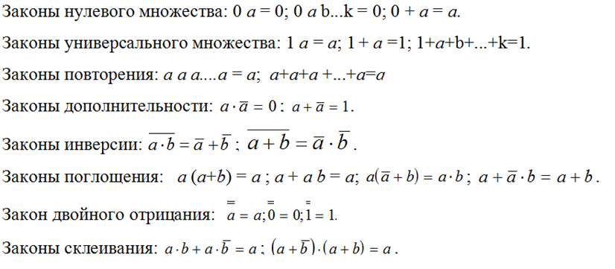
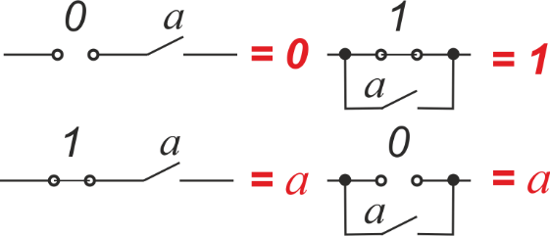
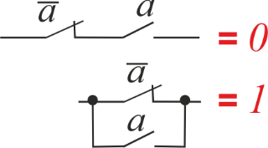
Основные законы алгебры Буля:

Slide 17
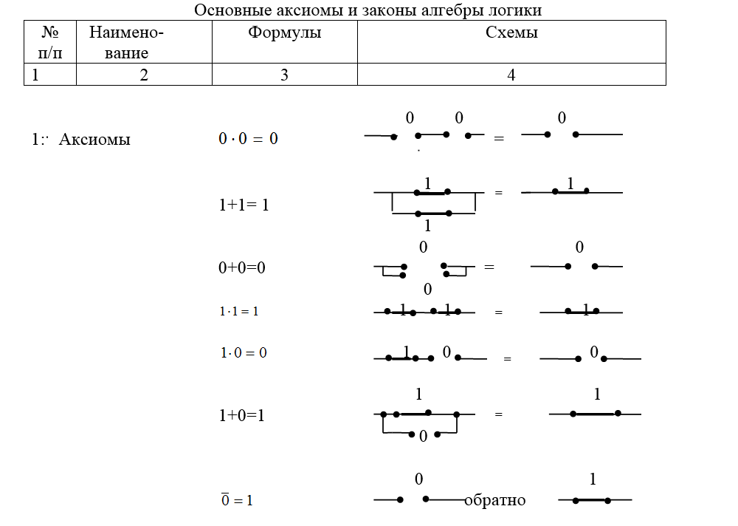
Основные законы алгебры Буля:

Slide 18

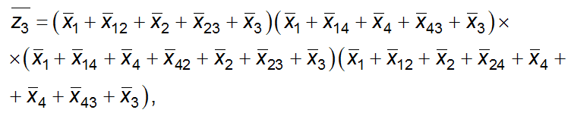
Часто в практических задачах пользуются не функцией z, а функцией неработоспособности, представляющей собой отрицание z, т.е. (ФНР). Для мостиковой схемы воспользовавшись так называемым законом инверсий, в соответствии с которым
можно определить функцию

Slide 19
Метод дерева отказов
Построение дерева отказов начинается с формулировки конечного высказывания об отказе системы. При исследовании безотказности системы конечное высказывание относится к определению события, реализация которого приводит к нарушению функционирования в рассматриваемом интервале времени при заданных условиях.
Логическое условие реализации события или состояния конечного уровня в форме функции неработоспособности (отказа) записывается с помощью знаков логического умножения и сложения. Формирование функции неработоспособности (отказа) начинается с самого нижнего уровня дерева отказов, где все высказывания простые.

Slide 20
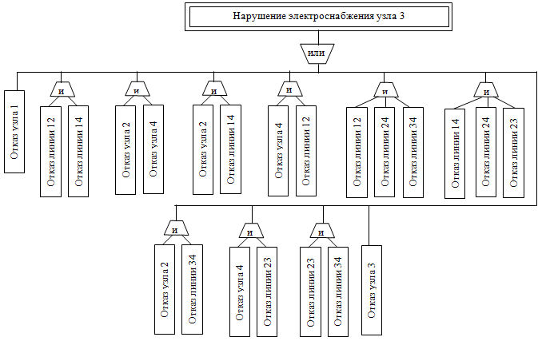

Slide 21
Напомним, что при дизъюнкции простых высказываний а, в, с промежуточное сложное высказывание записывается как
А = а + b + с ≡ а ∨ b ∨ с,
при конъюнкции простых высказываний промежуточное сложное высказывание записывается в виде
В = аbс ≡ а ∧ b ∧ с.
Здесь знак ≡ означает эквивалентность.

Slide 22
В каждой комбинации сокращаются по правилам алгебры логики одинаковые простые высказывания, кроме одного. Из суммы полученных комбинаций простых высказываний данного уровня дерева сокращаются (отбрасываются) одинаковые комбинации, кроме одной. Сокращаются также все комбинации, включающие в себя члены, которые содержатся в комбинациях меньшего объема.
При определении практически возможных способов отказа следует отбросить конъюнкции более высокого порядка (точнее если их порядок превышает порядок остающихся более чем в 2 раза).
Например, запись функции отказа
ab + cd + ghk + abcd + cdm
сокращается до
ab + cd + ghk

Slide 23
Табличный метод
Суть метода состоит в упорядоченном переборе с помощью таблиц состояний и событий в системе и отборе из них тех, которые представляют интерес с позиции надежности. Искомые события и состояния связаны обычно с совпадением отказов одних с неработоспособными состояниями других элементов.
Построенные определенным образом таблицы позволяют организовать целенаправленный перебор таких состояний и совпадений. Формы таблиц могут быть различными, отражая специфику задачи и системы.

Slide 24
Состояния и переходы по сечениям
Номера отключенных элементов | Номера элементов и результаты их отказов
 | 1 | 2 | 3 | 4 | 12 | 14 | 23 | 34 | 24
- | 0 | 1 | 0 | 1 | 1 | 1 | 1 | 1 | 1
2 | 0 |  | 0 | 0 | 1 | 0 | 1 | 0 | 1
4 | 0 | 0 | 0 |  | 0 | 1 | 0 | 1 | 1
12 | 0 | 1 | 0 | 0 |  | 0 | 1 | 1 | 1
14 | 0 | 0 | 0 | 1 | 0 |  | 1 | 1 | 1
23 | 0 | 1 | 0 | 0 | 1 | 1 |  | 0 | 1
24 | 0 | 1 | 0 | 1 | 1 | 1 | 1 |  | 1
34 | 0 | 0 | 0 | 1 | 1 | 1 | 0 | 1
П р и м е ч а н и е: 0 – приводящие к отказу системы,
1 – не приводящие к отказу системы

Slide 25

На основе полученной таблицы можно составить логическую функцию неработоспособности, которая после некоторых преобразований для узла 3 имеет вид
Как видно, данная логическая функция отличается от ранее полученной только отсутствием членов, состоящих из произведений трех показателей состояния элементов. Но это и не учитывалось при составлении таблицы.

